Slide 1



Análisis de Algoritmos: Eficiencia y Optimización
El análisis de algoritmos es una disciplina esencial que permite evaluar, comparar y optimizar soluciones computacionales, asegurando que los sistemas sean eficientes, escalables y adaptables a cambios en el volumen de datos. La combinación de principios teóricos con herramientas prácticas crea una base sólida para el desarrollo de software de alto rendimiento.
Python, con su sintaxis accesible y amplio ecosistema, se posiciona como una herramienta ideal para introducir y aplicar estos conceptos. Si bien presenta ciertos desafíos en términos de rendimiento, sus ventajas para la experimentación, el prototipado y la enseñanza lo hacen indispensable en el análisis y diseño de algoritmos.
por Kibernum Capacitación

Slide 2

Preguntas de Activación
¿Qué algoritmos conoces que sean muy rápidos en la práctica, pero tengan un peor caso elevado?
¿Has utilizado la notación Big O previamente? ¿En qué contexto?
¿Qué esperas aprender sobre análisis de algoritmos para aplicarlo en tus proyectos?

Slide 3




Principios Fundamentales de Eficiencia y Optimización
Análisis asintótico y notación Big O
Eficiencia temporal vs. espacial
Proporciona una forma estandarizada de describir el crecimiento de la complejidad de un algoritmo respecto al tamaño de la entrada, permitiendo abstraer detalles menores y enfocarse en la tendencia general del rendimiento.
Es común enfrentar un trade-off entre tiempo de ejecución y uso de memoria. En ocasiones, es preferible utilizar más memoria para acelerar la ejecución y en otros casos, minimizar el uso de recursos de almacenamiento puede ser prioritario.
Optimización algorítmica
Técnicas como divide y vencerás, programación dinámica y algoritmos voraces permiten resolver problemas complejos de manera eficiente, dividiendo el problema en partes más pequeñas o tomando decisiones óptimas en cada paso.

Slide 4
Principios Fundamentales de Eficiencia y Optimización
Uso adecuado de estructuras de datos:
Elegir la estructura correcta (listas, diccionarios, colas, árboles, grafos, etc.) puede transformar un algoritmo de ineficiente a uno óptimo, ya que estas estructuras tienen diferentes características en cuanto a la rapidez en operaciones de inserción, búsqueda o eliminación.
Técnicas de profiling y benchmarking:
Utilizar herramientas que permitan medir el rendimiento del código es vital para identificar cuellos de botella y evaluar el impacto de optimizaciones. En Python, módulos como timeit, cProfile o line_profiler son esenciales para este propósito.

Slide 5
Python en el Análisis de Algoritmos: Beneficios
Sintaxis sencilla y legibilidad:
Python es conocido por su sintaxis clara y expresiva, lo que permite a los desarrolladores concentrarse en la lógica algorítmica sin perderse en detalles sintácticos. Esto es especialmente útil al prototipar y analizar rápidamente nuevas ideas.
Amplio ecosistema de bibliotecas:
Existen numerosas librerías y módulos que facilitan tanto la implementación de algoritmos como su análisis. Herramientas como numpy y pandas permiten realizar operaciones eficientes sobre grandes volúmenes de datos, mientras que matplotlib y seaborn ayudan a visualizar resultados y comparaciones.
Facilidad de integración:
Python se integra de manera sencilla con otras herramientas y lenguajes, permitiendo, por ejemplo, combinar código de alto rendimiento en C/C++ mediante extensiones o bibliotecas especializadas (como cython), lo que permite superar algunas de las limitaciones del intérprete.

Slide 6
Python en el Análisis de Algoritmos: Desafíos
Velocidad de ejecución:
Aunque Python es ideal para el desarrollo rápido y el análisis conceptual, su rendimiento puede no ser comparable con lenguajes compilados como C o Java para algoritmos que requieren una ejecución intensiva. Por ello, para aplicaciones críticas en cuanto a rendimiento, se recurre a optimizaciones específicas o a la integración con código nativo.
Gestión de memoria:
Python maneja la memoria de forma automática (garbage collection), lo que simplifica el desarrollo, pero en algunos casos puede generar sobrecargas o comportamientos inesperados en algoritmos que manipulan grandes estructuras de datos.
Interpretación vs. compilación:
La naturaleza interpretada de Python puede ser un obstáculo cuando se necesita el máximo rendimiento en tiempo de ejecución. Sin embargo, para el análisis de algoritmos y la enseñanza de conceptos, esta característica suele ser una ventaja, ya que permite iterar rápidamente y experimentar con diferentes enfoques.

Slide 7
¿Por qué es importante analizar algoritmos?
1
Eficiencia: Permite escoger la mejor solución (o la más aceptable) para un problema dado.
2
Escalabilidad: Saber cómo crece el tiempo de ejecución o el uso de memoria al aumentar el tamaño de la entrada.
3
Optimización de recursos: Ayuda a reducir costos en tiempo de cómputo y memoria, clave en sistemas con recursos limitados o de alta demanda.

Slide 8


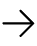


Notación Big O: Complejidad Algorítmica
O(1): Constante
El tiempo/espacio no varía con n
O(log n): Logarítmica
Crece lentamente con respecto a n
O(n): Lineal
Crece de forma proporcional a n
O(n²): Cuadrática
Crece rápidamente; común en algoritmos de fuerza bruta
O(2^n): Exponencial
Crece muy rápido; para problemas combinatorios complejos

Slide 9
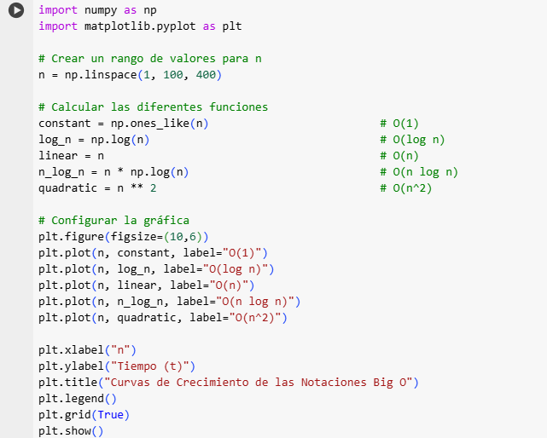
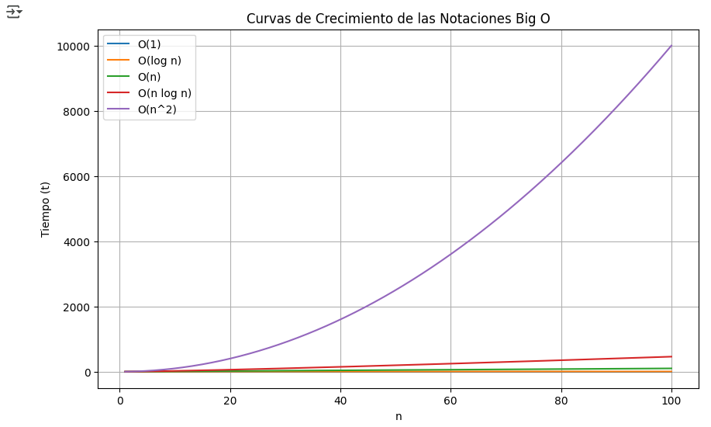
Representación Gráfica Conceptual
Diagrama que muestre las curvas de crecimiento de O(1), O(log n), O(n), O(n log n), O(n^2). Este diagrama es muy útil para visualizar cómo crece el tiempo de ejecución relativo de cada algoritmo a medida que aumenta el tamaño de la entrada n.

Slide 10
Complejidad Temporal y Espacial
Complejidad Temporal
Complejidad Espacial
Mide el tiempo de ejecución estimando el número de operaciones o pasos que ejecuta el algoritmo. Por ejemplo, un bucle que recorre una lista de n elementos y realiza una operación constante por elemento tiene complejidad O(n).
Mide la cantidad de memoria adicional que utiliza el algoritmo más allá de la entrada. Por ejemplo, un algoritmo que almacena todos los elementos en una nueva lista adicional tiene un consumo de O(n) de memoria.
Esta medida es crucial para predecir cómo se comportará el algoritmo con conjuntos de datos cada vez más grandes, permitiendo anticipar posibles cuellos de botella.
En entornos con recursos limitados, como dispositivos móviles o sistemas embebidos, la optimización del espacio puede ser tan importante como la del tiempo.

Slide 11

Análisis de Casos: Promedio y Peor Caso
Peor Caso (Worst Case)
Caso Promedio (Average Case)
El escenario más desfavorable donde el algoritmo tarda más o consume más recursos. Por ejemplo, en la búsqueda lineal, ocurre cuando el elemento buscado está al final de la lista o no está presente, resultando en una complejidad O(n).
Valor esperado del rendimiento del algoritmo. A veces más complejo de determinar, pero más representativo de la realidad. En la búsqueda lineal, aproximadamente O(n/2) ≈ O(n).
Mejor Caso (Best Case)
El escenario más favorable. Aunque interesante, rara vez es el foco principal de optimización. En la búsqueda lineal, ocurre cuando el elemento está en la primera posición, con complejidad O(1).

Slide 12








Python en el Análisis de Algoritmos
Sintaxis sencilla
Amplio ecosistema
Permite concentrarse en la lógica algorítmica
Bibliotecas como numpy, pandas y matplotlib
Facilidad de integración
Herramientas de profiling
Combinación con código de alto rendimiento
Módulos como timeit y cProfile
Python ofrece un equilibrio ideal entre facilidad de uso y potencia para el análisis de algoritmos, permitiendo implementar y evaluar soluciones rápidamente. Su naturaleza interpretada, aunque puede limitar el rendimiento en algunos casos, facilita la experimentación y el aprendizaje de conceptos algorítmicos fundamentales.

Slide 13




Desafíos de Python en Algoritmos
Velocidad de ejecución
Aunque ideal para desarrollo rápido, su rendimiento puede no ser comparable con lenguajes compilados como C o Java para algoritmos que requieren una ejecución intensiva.
Gestión de memoria
Python maneja la memoria automáticamente (garbage collection), lo que simplifica el desarrollo, pero puede generar sobrecargas en algoritmos que manipulan grandes estructuras de datos.
Interpretación vs. compilación
La naturaleza interpretada puede ser un obstáculo cuando se necesita el máximo rendimiento, aunque para análisis y enseñanza suele ser una ventaja.

Slide 14

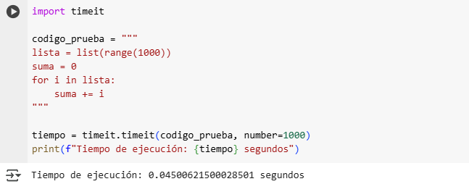


Herramientas de Profiling en Python
time
Módulo básico para medir tiempos de ejecución. Ideal para mediciones sencillas y comparaciones rápidas entre diferentes implementaciones de algoritmos.
timeit
Módulo especializado para medir pequeños fragmentos de código con precisión. Ejecuta el código múltiples veces para obtener estadísticas confiables sobre el rendimiento.
cProfile
Módulo avanzado para generar perfiles de rendimiento detallados. Permite identificar qué funciones o métodos consumen más tiempo durante la ejecución del programa.

Slide 15





Buenas Prácticas para Algoritmos Eficientes
Elegir la Estructura de Datos Adecuada
Usar un diccionario en lugar de una lista para búsquedas frecuentes (O(1) vs O(n)).
Evitar Cálculos Redundantes
Memorizar resultados parciales (memoization) en algoritmos recursivos.
Aplicar Patrones de Diseño
Uso de estrategias como divide y vencerás en algoritmos de ordenamiento.
Probar y Medir
Utilizar herramientas de profiling para validar la eficiencia real del código.

Slide 16
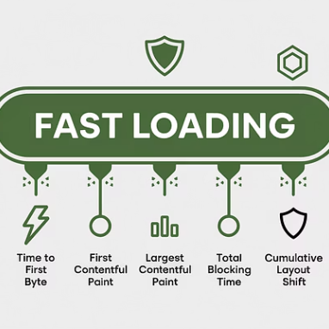



Beneficios de las Buenas Prácticas
La implementación de buenas prácticas en algoritmos proporciona múltiples ventajas: mejora en la eficiencia del código reduciendo tiempo de ejecución y consumo de memoria; mayor escalabilidad permitiendo que el sistema se adapte al crecimiento de datos; mejor mantenibilidad facilitando la identificación y corrección de errores; y optimización de recursos logrando un uso más racional de los recursos computacionales.

Slide 17
Búsqueda Lineal vs. Búsqueda Binaria
Búsqueda Lineal
Búsqueda Binaria
Recorre la lista elemento a elemento hasta encontrar el objetivo o llegar al final. Su complejidad es O(n) en el peor caso, lo que significa que el tiempo de búsqueda crece proporcionalmente al tamaño de la lista.
Requiere que la lista esté ordenada. Divide la lista a la mitad en cada paso, descartando la mitad donde no puede estar el elemento buscado. Su complejidad es O(log n) en el peor caso.
Es simple de implementar y funciona en listas ordenadas y desordenadas, pero resulta ineficiente para grandes volúmenes de datos.
Es significativamente más eficiente para listas grandes, pero requiere que los datos estén previamente ordenados, lo que puede suponer un coste adicional.

Slide 18
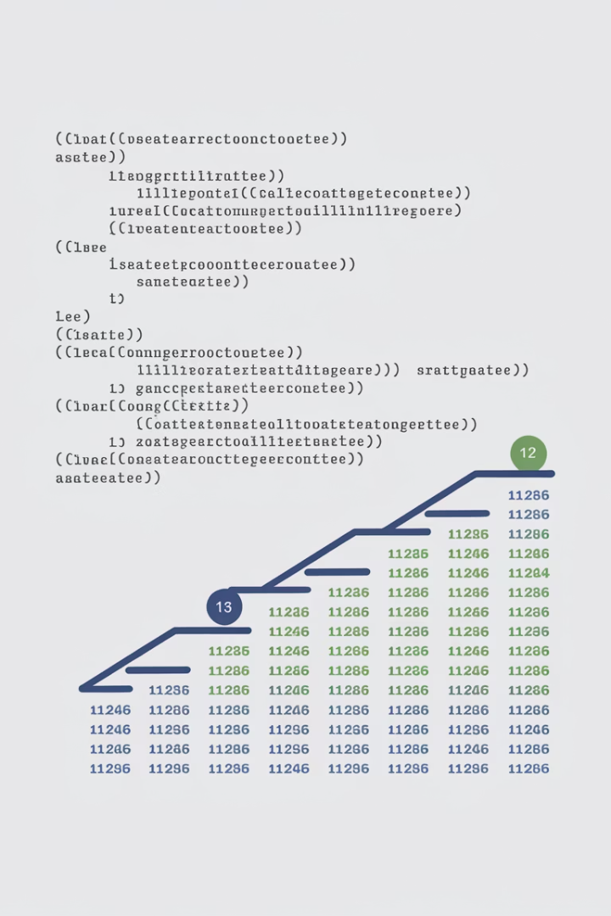
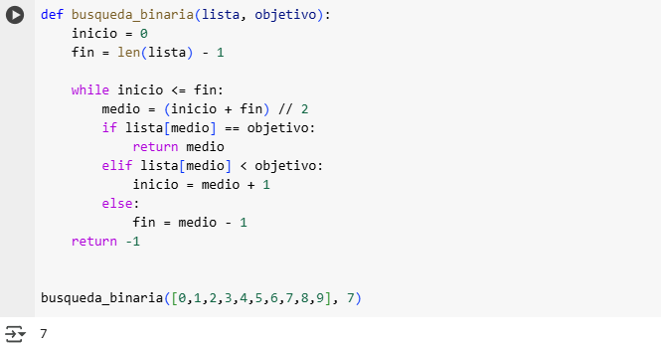
Ejemplo de Búsqueda Binaria en Python
La búsqueda binaria implementada en Python muestra cómo se divide el espacio de búsqueda a la mitad en cada iteración. Este algoritmo tiene una complejidad de O(log n), lo que significa que incluso para listas muy grandes, el número de comparaciones necesarias es relativamente pequeño.

Slide 19
Ordenamiento: Merge Sort
Combinación
Ordenamiento
Fusiona las sublistas ordenadas para formar listas más grandes, manteniendo el orden. Este proceso continúa hasta tener una única lista completamente ordenada.
División
Cada sublista de un elemento ya está ordenada por definición. Este es el caso base de la recursión, donde no se necesita hacer más divisiones.
Divide la lista en mitades hasta tener sublistas de un solo elemento. Este proceso sigue el paradigma de "divide y vencerás", reduciendo el problema a su expresión más simple.
Merge Sort tiene una complejidad de O(n log n) en todos los casos, lo que lo hace muy eficiente para ordenar grandes volúmenes de datos. Sin embargo, requiere espacio adicional O(n) para las listas temporales durante la fusión.

Slide 20
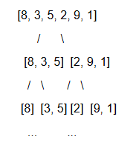
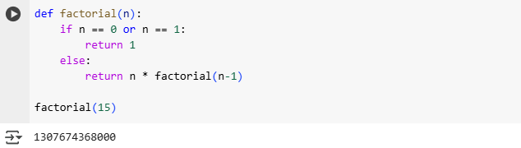
Ordenamiento: Merge Sort
Representación Gráfica (conceptual)
Recursión: Ejemplo Factorial
Complejidad: O(n) para el cálculo del factorial.
Espacio adicional: O(n) en la pila de llamadas recursivas.
Se combinan listas ordenadas

Slide 21

Actividad Práctica Guiada: Comparación de Algoritmos
Objetivo: Implementar un script que compare los tiempos de ejecución de búsqueda lineal vs. búsqueda binaria en diferentes tamaños de lista y analizar los resultados.
Instrucciones Paso a Paso:
1.- Generar Datos
Crear listas de diferentes tamaños (por ejemplo, 10^4, 10^5, 10^6) con números enteros ordenados.

Slide 22
Actividad Práctica Guiada: Comparación de Algoritmos
2.- Implementar Funciones de Búsqueda
busqueda_lineal(lista, objetivo) -> índice o -1
busqueda_binaria(lista, objetivo) -> índice o -1
3.- Medir Tiempos
Usar time o timeit para cada función de búsqueda en cada lista.
Guardar los resultados en una estructura para compararlos.
4.- Interpretar Resultados
Crear una tabla o gráfico que muestre el tiempo de ejecución en función de n.
Discutir por qué la búsqueda binaria es más rápida (O(log n) vs. O(n)).

Slide 23
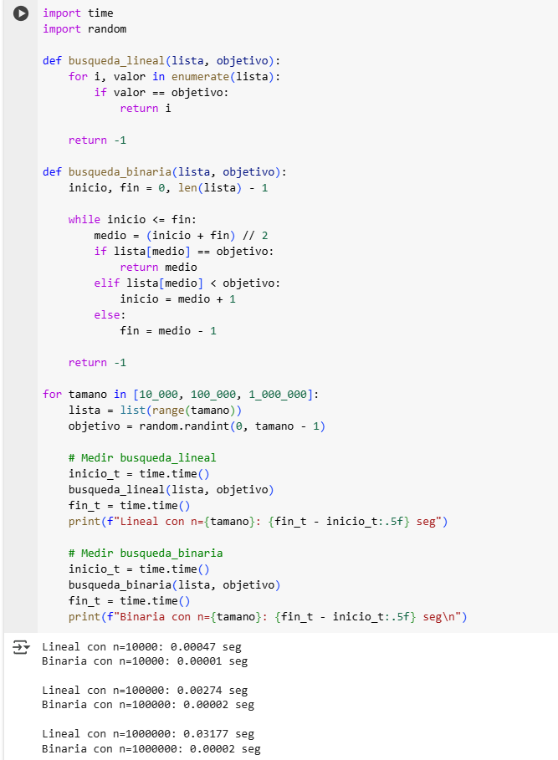
Actividad Práctica Guiada: Comparación de Algoritmos
Resultado Esperado:
Observar que la búsqueda binaria es notablemente más rápida a medida que crece n.

Slide 24
Material Complementario
Documentación Oficial de Python sobre el módulo timeit
(Opcional) Video de referencia: Notación Big O | Análisis de algoritmos de forma sencilla

Slide 25
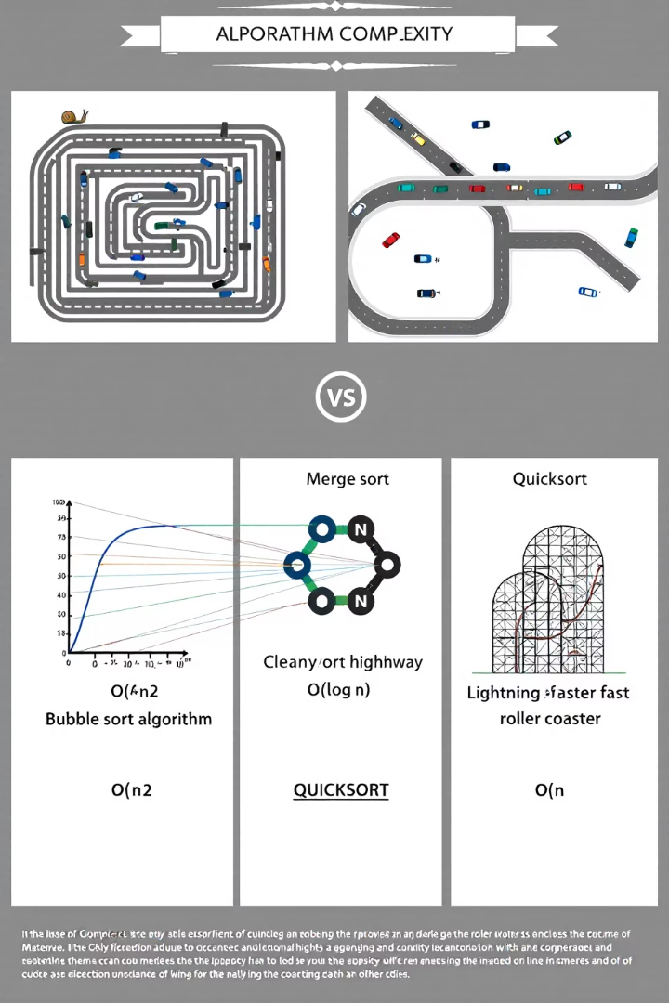
Preguntas de Reflexión
1
¿Por qué es importante considerar tanto la complejidad temporal como la espacial al diseñar un algoritmo?
2
¿En qué situaciones optarías por un algoritmo de complejidad mayor (por ejemplo, O(n^2)) si existe uno con menor complejidad?
3
¿Cómo puede ayudarte el análisis de casos promedio en lugar de enfocarte únicamente en el peor caso?

